Slide 1
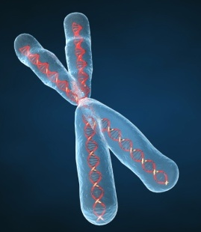
מכרומוזום לתכונה תורשתית

Slide 2
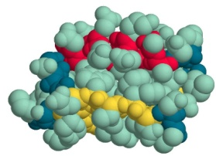
תסמונת לש-ניהן
אנזים שמפרק חומצת שתן

Slide 3
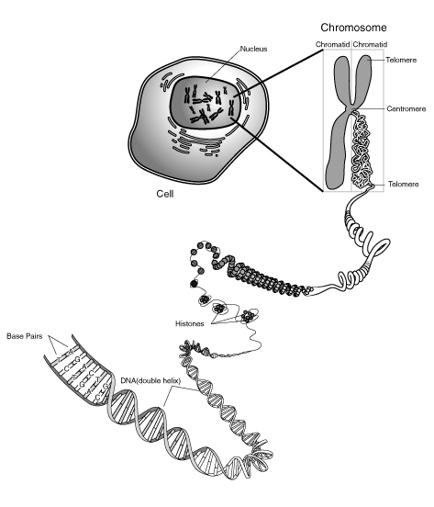
הכרומוזום
כרומוזום
גרעין
הכרומוזום הוא הצורה הדחוסה של החומר התורשתי – הדנ"א
כל כרומוזום מורכב ממולקולה אחת של דנ"א וכן מחלבונים אופייניים.
מולקולת הדנ"א ארוכה ומסולסלת מאוד ונמשכת לכל אורכו של הכרומוזום.
תא

Slide 4
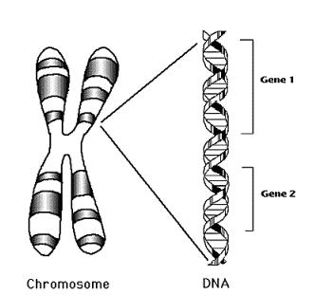
מכרומוזום לגן
מולקולת הדנ"א מורכבת משני סלילים (גדילים) השזורים לאורכה ולכן היא נקראת "הסליל הכפול".
גן 1
המידע התורשתי שעל פיו יכולות
להתפתח התכונות התורשתיות של התא הבודד ושל היצור כולו, נמצא בדנ"א.
גן 2
קטעים שונים לאורכה של מולקולת הדנ"א, הם אלה שאחראים להופעתן של התכונות התורשתיות, קטעים אלו נקראים גנים.
כרומוזום
דנ"א
גן = קטע ממולקולת דנ"א המכיל את המידע על תכונה תורשתית כלשהי.

Slide 5
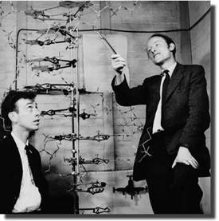
מי גילה את מבנה הדנ"א?
המבנה המדויק של הדנ"א התגלה ע"י שני חוקרים. החוקר הבריטי פרנסיס קריק והחוקר האמריקאי, ג'יימס ווטסון.
שני החוקרים פרסמו את תגליתם ב-1953 וכהוקרה על כך זכו בפרס נובל.

Slide 6
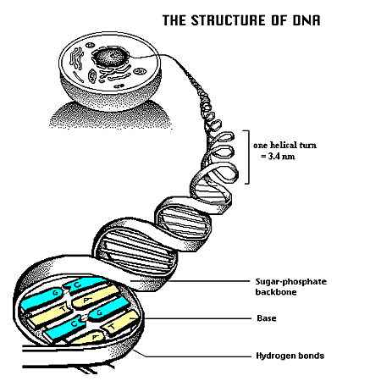
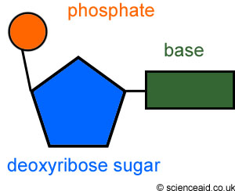
מהו מבנה הדנ"א ?
הדנ"א הוא חומצת גרעין הבנויה משתי שרשרות של יחידות הנקראות נוקלאוטידים השזורות זה בזה.
מבנה הדנ"א
ישנם 4 סוגי נוקלאוטידים השונים זה מזה בבסיס המרכיב אותם.
זרחה
שלד סוכר-זרחה
בסיס
בסיס
סוכר

Slide 7
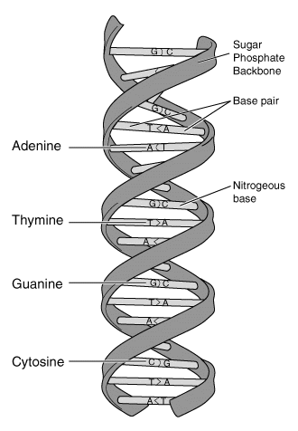
מבנה הדנ"א
שלד סוכר-זרחה
בסיסים
A
הדנא בנוי כמו סולם
השלבים בנויים מ – 4 סוגי נוקלאוטידים
T
זרחה
G
בסיס
C
סוכר

Slide 8
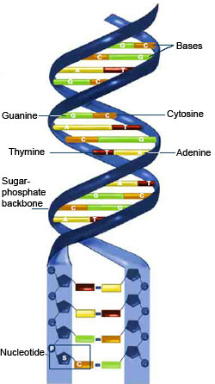
מבנה הדנ"א
בסיסים
G
C
T
A
הדנא בנוי כמו סולם
השלבים בנויים מ – 4 סוגי נוקלאוטידים
שלד סוכר-זרחה
נוקלאוטיד

Slide 9
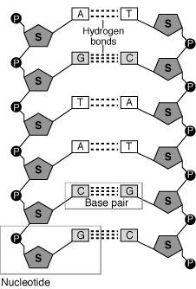
מבנה הדנ"א
בכל שרשרת הנוקלאוטידים השונים חוזרים פעמים אין ספור בסדר שונה.
לסדר הנוקלאוטידים בשרשרת חשיבות רבה מאוד, כי לפיו נקבע אילו חלבונים ייבנו בתא.
נוקלאוטיד

Slide 10
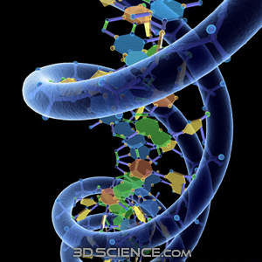
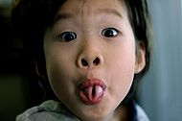
מהדנ"א לחלבון ולתכונות התורשתיות

Slide 11
מה זה חלבון ?

Slide 12
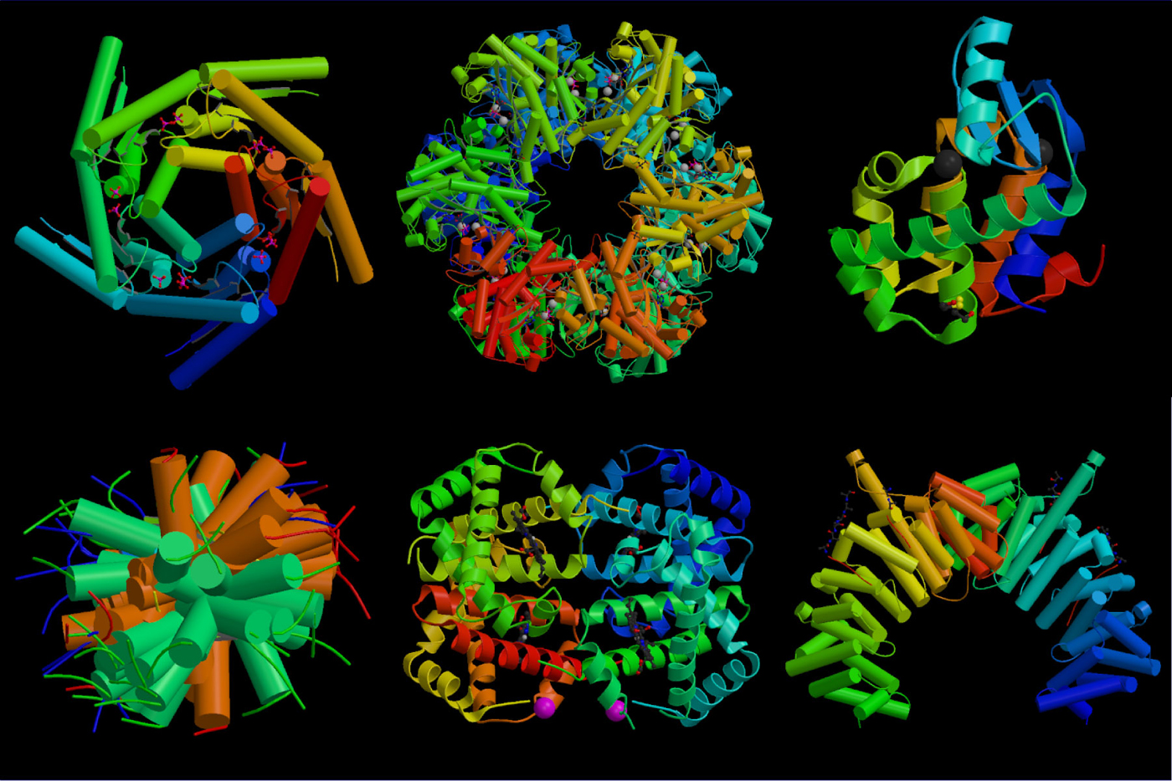
מה זה חלבון ?
תרכובת אורגנית הבנויה משרשרת של יחידות שנקראות חומצות אמיניות (ישנן 20 חומצות אמיניות). כל חלבון בנוי משרשרת של עשרות ומאות חומצות אמיניות שונים בסדר, בכמות ובסוג החומצות הבונות אותם.

Slide 13
מה זה חלבון ?
לחלבונים מבנה תלת מימדי מיוחד המתאים לתפקידם ופעילותם בתא.
ישנם חלבונים שמזרזים תגובות כימיות שונות בתא ונקראים אנזימים.
ישנם חלבוני מבנה שבונים אברונים בתא ומבנים בגוף (חלבוני השרירים, השערות, העור)
ישנם חלבונים שליחים שמעבירים מסרים בין התאים : הורמונים, מוליכים עצביים.

Slide 14
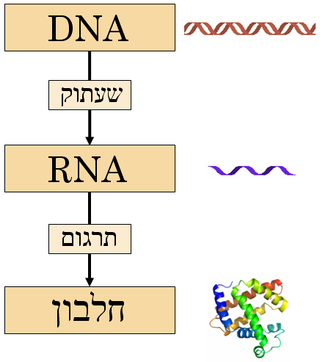
מדנ"א לחלבון
דנ"א
רנ"א

Slide 15
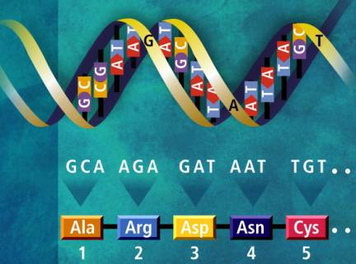
איך מדנ"א נוצר חלבון ?
כל שלשה של נוקלאוטידים בדנ"א הוא צופן לחומצה אמינית מסוימת בשרשרת החלבון הנבנה לפיה.
כל שלשה נקראת קודון.
סדר שלשות הנוקלאוטידים בדנ"א קובע את מבנה בחלבון ולכן קובע את טיבו של החלבון.
דנ"א
שלשות נוקלאוטידים
חומצות אמיניות
חלבון

Slide 16
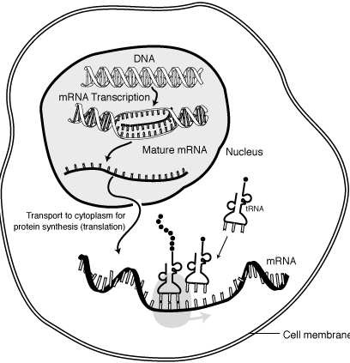
מדנ"א לחלבון - תרגום
תהליך בניית שרשרת החלבון לפי צופן הנוקלאוטידים נקרא תרגום.
דנ"א
זהו תהליך המורכב מכמה שלבים ומשתתפת בו חומצת גרעין נוספת רנ"א. התהליך מתחיל בגרעין וממשיך בציטופלסמה.
רנ"א
גרעין
חומצות אמיניות
רנ"א

Slide 17
מדנ"א לחלבון - תרגום
דנ"א
CCT TAC GTC TTT TTC
רנ"א
רצף החומצות האמיניות בחלבון שנבנה
גליצין
מתיונין
גלוטמין
ליזין
ליזין
הצופן הגנטי הוא אחיד בכל היצורים החיים. כל שלשת נוקלאוטידים מקודדת לחומצת אמינית מסוימת. יש מספר קודונים לחומצה אמינית אחת.

Slide 18
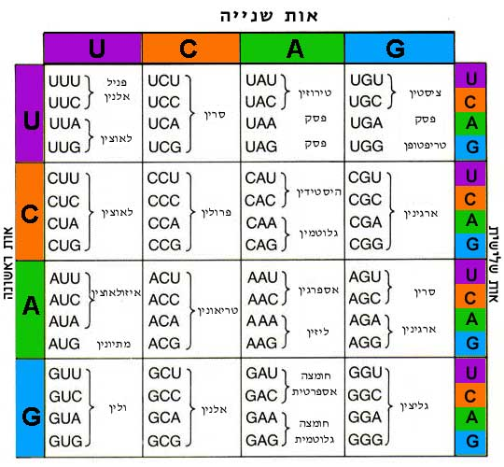
מדנ"א לחלבון – הצופן הגנטי

Slide 19
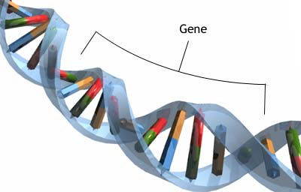
גן אחד > חלבון אחד
קודון התחלה
גן
קודון סיום
דנ"א
חלבון

Slide 20
סיכום
הכרומוזום הוא מולקולת דנ"א ארוכה ודחוסה מאוד
מולקולת הדנ"א מורכבת משני סלילים (גדילים) השזורים לאורכה ולכן היא נקראת "הסליל הכפול".
גן = קטע ממולקולת דנ"א המכיל את המידע על תכונה תורשתית כלשהי.
הדנ"א הוא חומצת גרעין הבנויה משתי שרשרות של יחידות הנקראות נוקלאוטידים השזורות זה בזה. ישנם 4 סוגי נוקלאוטידים השונים זה מזה בבסיס המרכיב אותם : G C A T
חלבון הוא תרכובת אורגנית הבנויה משרשרת של יחידות שנקראות חומצות אמיניות (ישנן 20 חומצות אמיניות). כל חלבון בנוי משרשרת של עשרות ומאות חומצות אמיניות שונים בסדר, בכמות ובסוג החומצות הבונות אותם.
כל שלשה של נוקלאוטידים בדנ"א הוא צופן לחומצה אמינית מסוימת בשרשרת החלבון הנבנה לפיה. כל שלשה נקראת קודון. סדר שלשות הנוקלאוטידים בדנ"א קובע את מבנה בחלבון בתהליך נקרא תרגום.

Slide 21
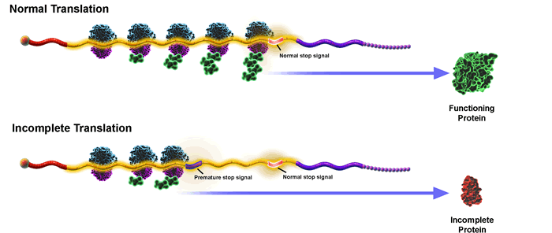
מהי מוטציה ?
תרגום נורמלי
קודון סיום
חלבון מתפקד
תרגום פגום
קודון סיום מוטנט
חלבון פגום
היות שכל קודון (שלשת נוקלאוטידים) הוא צופן לחומצה אמינית מסוימת אחת, די בכך, שאחד מהנוקלאוטידים הרבים שבשרשרת הדנ"א יוחלף באחר בכדי שבחלבון שייבנה תתקבל חומצה אמינית שונה או קודון לסיום מוקדם של שרשרת החלבון ובעקבות שינוי זה תתקבל תכונה שונה אצל היצור.
כל שינוי ברצף הנוקלאוטידים בדנ"א נקרא מוטציה.

Slide 22
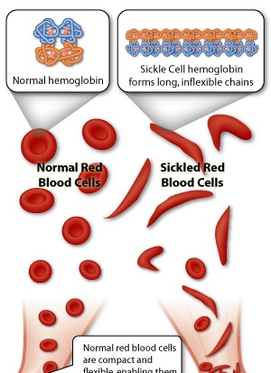
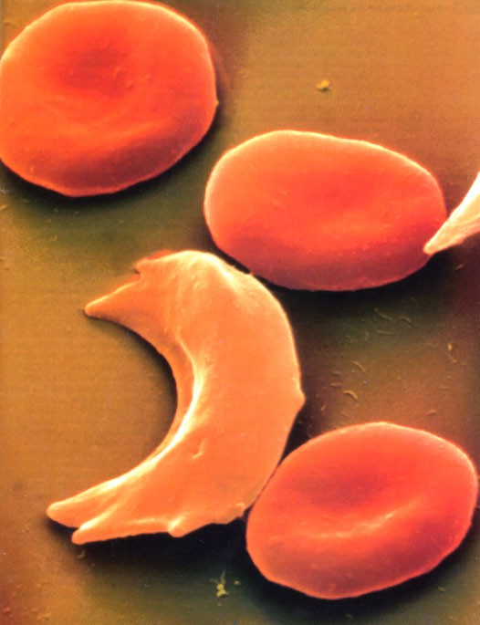
אנמיה חרמשית
מחלת דם תורשתית הנפוצה באפריקה. אצל החולים צורתם של כדוריות הדם האדומות היא צורת חרמש בשל פגם בחלבוני ההמולגלובין שבהם. עקב כך, לחולים יש מחסור בהמוגלובין ולכן הם סובלים מחולשה ומבעיות בכליות.

Slide 23
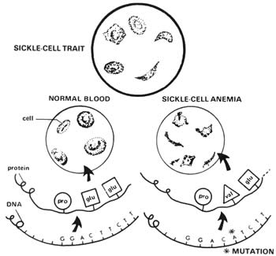
אנמיה חרמשית
בתאים של חולי אנמיה חרמשית ישנה מוטציה אחת ברצף הדנ"א של הגן שמקודד להמוגלובין ובעקבות השינוי מוחלפת חומצה אמינית אחת ברצף החלבון.
דם רגיל
אנמיה חרמשית
חלבון
דנ"א
מוטציה

Slide 24
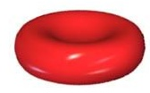
אנמיה חרמשית
מחומר
דנ"א
שונה
תקין
המוגלובין
פגום
המוגלובין
תקין
תאי דם חרמשיים
תאי דם כדוריים
לתכונה

Slide 25
כיצד התגלה שהדנ"א הוא החומר הנושא את המידע התורשתי?

Slide 26
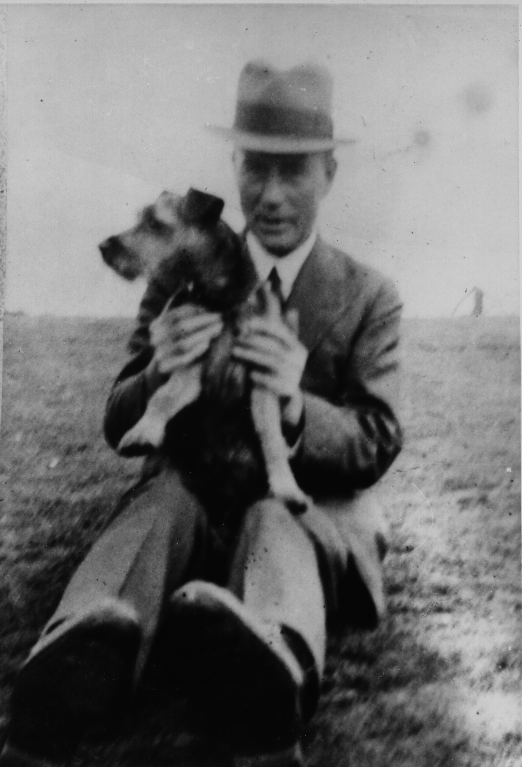
הניסוי של גריפית' - 1928
שאלת המחקר הכללית :
מהו החומר הנושא את המידע התורשתי ?
השערה כללית :
הדנ"א הוא החומר הנושא את המידע התורשתי
תכנון הניסוי :
פרד גריפית'

Slide 27
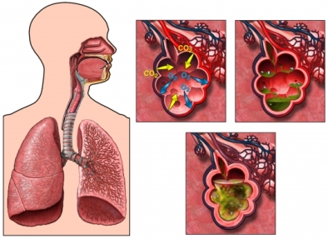
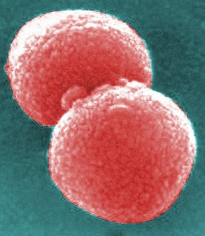
פנאוקוקוס - דלקת ריאות
חיידקי פניאומקוקוס

Slide 28
הניסוי של גריפית'
חיידקים
חסרי מעטפת
חיידקים
בעלי מעטפת
אין מחלה
דלקת ריאות

Slide 29
מהו החומר הנושא את המידע התורשתי ?
חיידקים חיים חסרי מעטפת
חיידקים חיים בעלי מעטפת
חיידקים מומתים בעלי מעטפת
חיידקים בעלי מעטפת מומתים
חיידקים חסרי מעטפת חיים
מסקנה מהניסוי :
משהו בחיידקים המתים משנה את התכונה התורשתית
של החיידקים.
חיידקים בעלי מעטפת מבודדים מתאי העכבר המת
עכבר חי
עכבר מת
עכבר חי
עכבר מת
חיידקים
חסרי מעטפת
חיידקים
בעלי מעטפת

Slide 30
מה בחיידק המומת גרם לשינוי התכונה ?
הניסוי של אייברי, מקלאוד ומקארתי - 1940
שאלת המחקר :
האם השינוי בתכונה התורשתית של החיידקים היה קשור לעכברים, לתא השלם המומת של החיידק? או ששינוי זה נגרם ע"י חומר כלשהוא המצוי בחיידק, אף על פי שהוא מת ?
השערה :
הדנ"א מתא החיידק המומת הוא החומר הנושא את המידע התורשתי.
תכנון הניסוי :

Slide 31
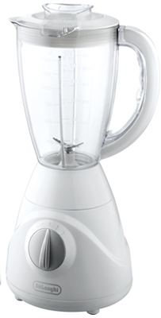
מה בחיידק המומת גרם לשינוי התכונה ?
מעטפת
חלבוני התא
דנ"א

Slide 32
מה בחיידק המומת גרם לשינוי התכונה ?
מעטפת
חלבוני התא
דנ"א
עכבר חי
עכבר חי
עכבר מת

Slide 33
מסקנה מהניסויים :
הדנ"א הוא החומר שבו צפון המידע התורשתי בחיידקים

